Slide 1
Tuần 22
Bài 62: Số bị chia – Số chia – Thương
TOÁN 2
Tập 2

Slide 2

KHỞI ĐỘNG

Slide 3

2
x
6
=
12
Thừa số
Thừa số
?
?
?
Tích
2 x 6 được gọi là gì?
2 x 6 được gọi là tích.

Slide 4
5
x
3
=
15
Thừa số
Thừa số
?
?
Tích
?
5 x 3 được gọi là gì?
5 x 3 được gọi là tích.

Slide 5




KHÁM PHÁ
KIẾN THỨC MỚI

Slide 6


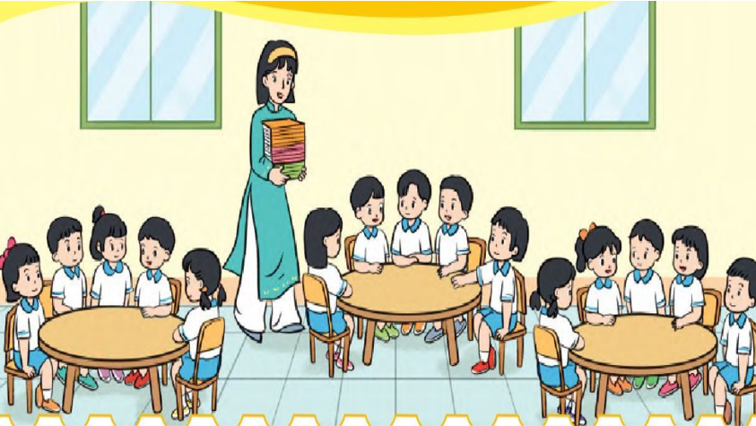
Nêu phép chia phù hợp với tình huống trong tranh
15 : 5 = 3
Số bị chia
Số chia
Thương
Chú ý: 15 : 5 cũng gọi là thương.

Slide 7
14 : 2 =
7
Số bị chia
Số chia
Thương
Chú ý: 14 : 2 cũng gọi là thương.

Slide 8
30 : 5 =
6
Số bị chia
Số chia
Thương
Chú ý: 30 : 5 cũng gọi là thương.

Slide 9
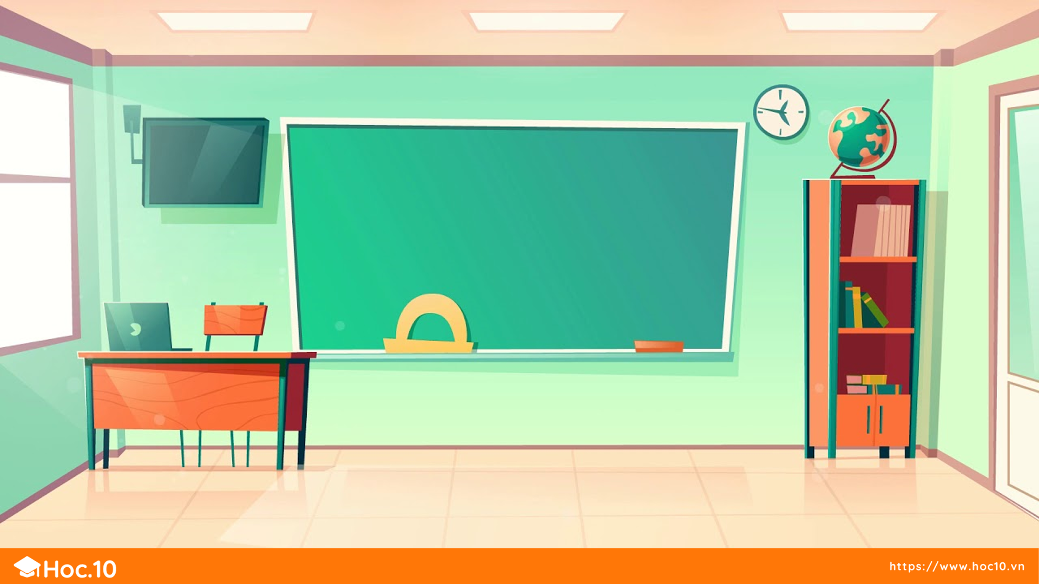
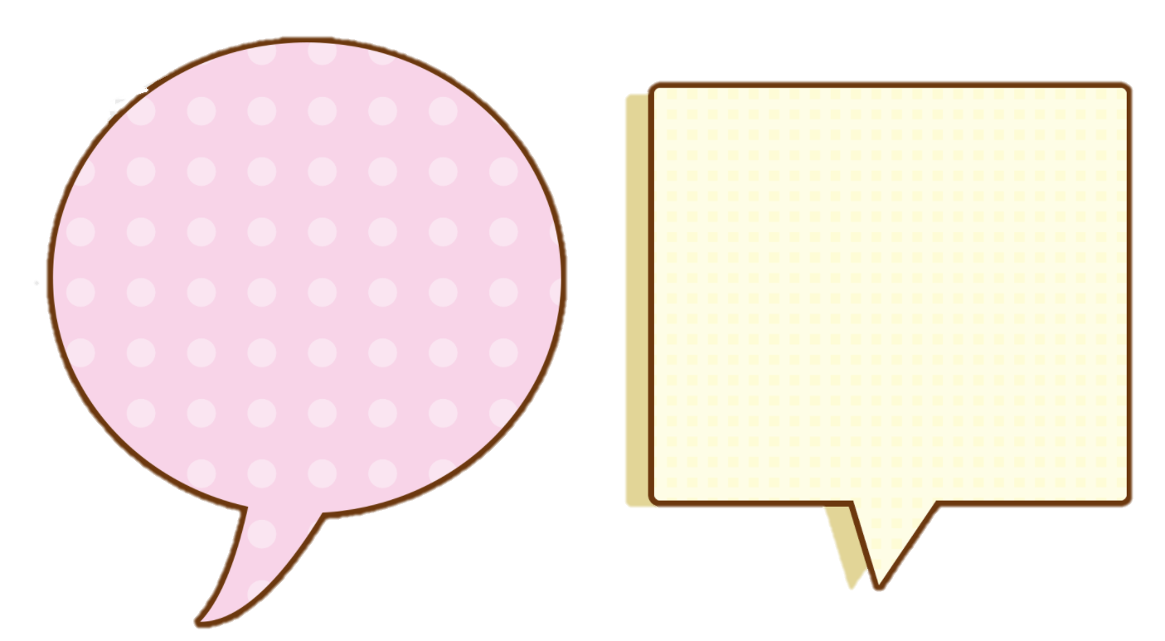
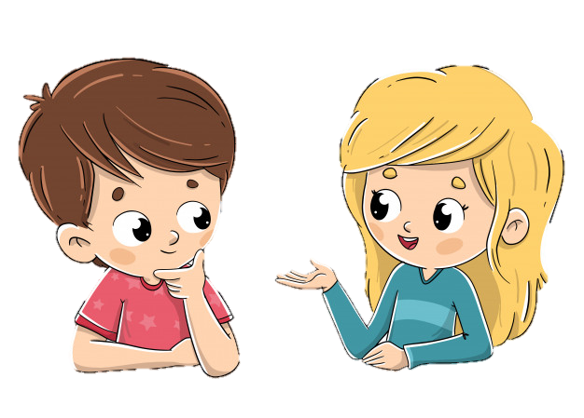

TRÒ CHƠI: ĐỐ BẠN
Tớ có phép chia
8 : 2 = 4
8 được gọi là ….
2 được gọi là….
4 được gọi là….

Slide 10
LUYỆN TẬP –
THỰC HÀNH

Slide 11


1
Nêu số bị chia, số chia, thương trong các phép chia sau:
Số bị chia
Số chia
Thương
Số bị chia
Số chia
Thương

Slide 12
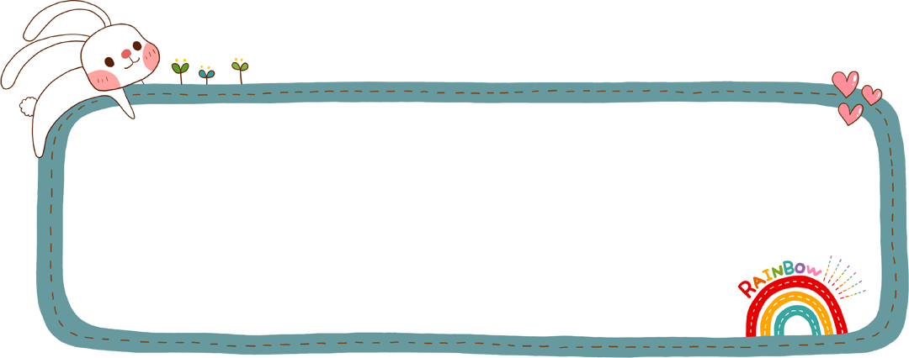
2
Tìm thương, biết:
Số bị chia là 8, số chia là 2, ta có phép chia:
8 : 2 = 4
a. Số bị chia là 8, số chia là 2
Số bị chia là 20, số chia là 5, ta có phép chia:
20 : 5 = 4
b. Số bị chia là 20, số chia là 5

Slide 13
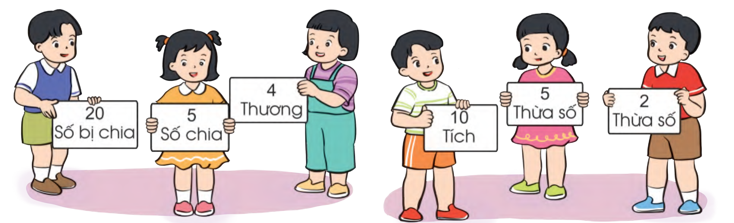
3
Trò chơi: Tìm bạn

Slide 14

Luật chơi
Mỗi nhóm có 1 bộ thẻ ghi phép nhân, phép chia và tên thành phần của nó. HS trong nhóm rút 1 thẻ rồi quan sát các thẻ của các bạn trong nhóm, thảo luận ghép thành phép nhân, phép chia thích hợp.

Slide 15

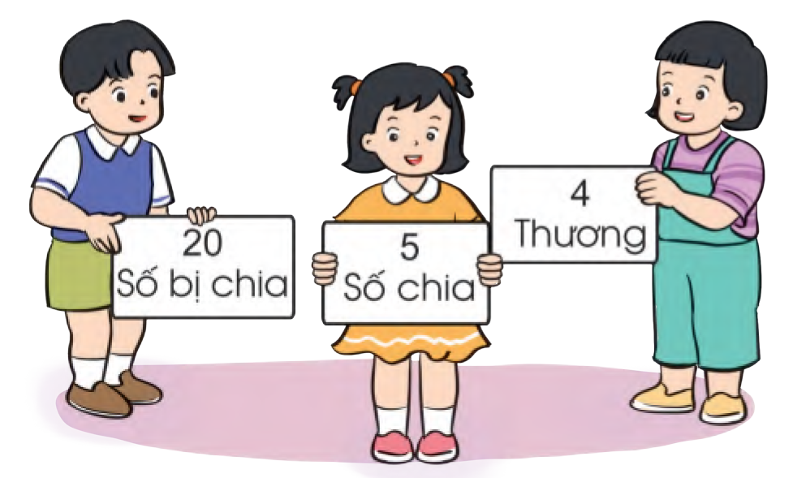
Xin chào các bạn, xin giới thiệu nhóm chúng mình gồm 3 người bạn: số bị chia, số chia, thương và chúng mình chính là phép chia 20 : 5 = 4.

Slide 16


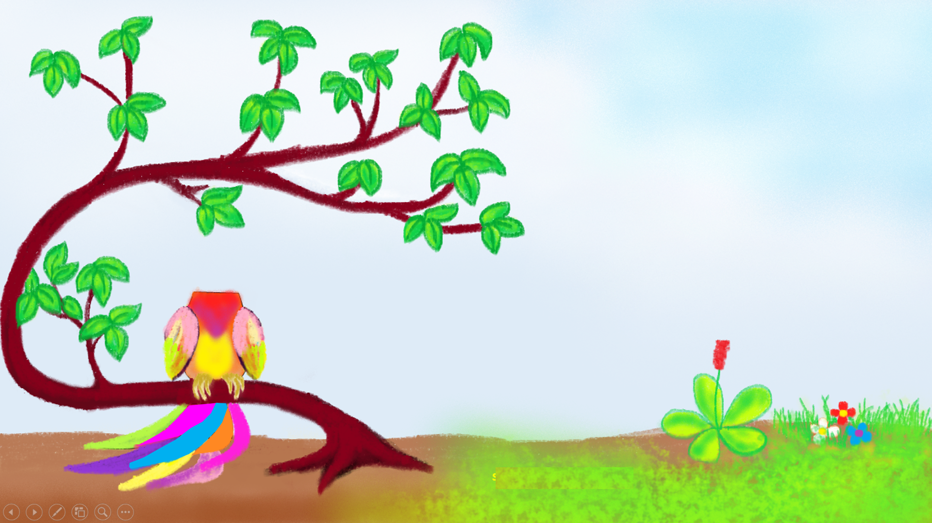

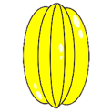





TRÒ CHƠI

Slide 17
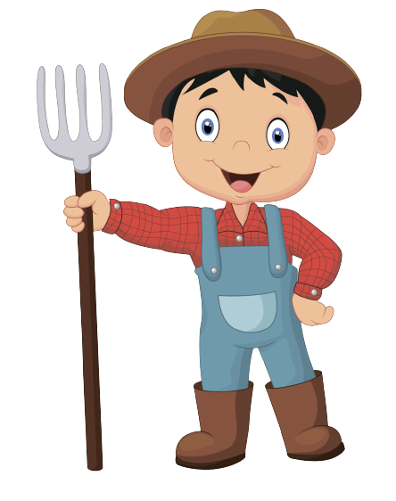
Muốn ăn khế thì phải trả lời đúng những câu hỏi mà ta đưa ra.
Ăn một quả khế trả một cục vàng, may túi ba gang mang theo mà đựng.

Slide 18


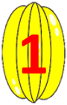


15 : 3 = 5
Trong phép tính trên
15 được gọi là gì?
14 : 2 = 7
Trong phép tính trên
14 : 2 được gọi là gì?
18 : 2 = 9
Trong phép tính trên
9 được gọi là gì?
30 : 5 = 6
Trong phép tính trên
5 được gọi là gì?
Viết phép chia biết:
số bị chia là 6, số chia là 2, thương là 3
Số bị chia
thương
thương
6 : 2 = 3
Số chia
Notes:
Thầy cô bấm vào quả khế để chọn câu hỏi.
Bấm tam giác màu tím để hiện đáp án, bấm tam giác đỏ để mất câu hỏi và câu trả lời.

Slide 19
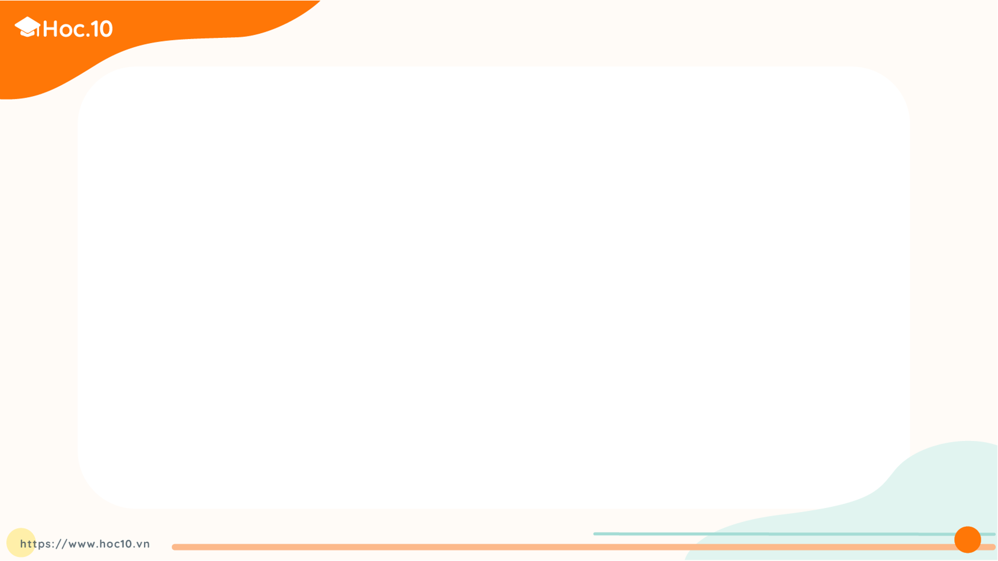

Để có thể làm tốt các bài tập trên em nhắn bạn điều gì?
Bài học hôm nay em biết thêm được điều gì?

Slide 20


DẶN DÒ

Slide 21


